Slide 1

Kaksoistutkinto

Slide 2

Mitä kaksoistutkinto tarkoittaa?
Kaksoistutkintolainen opiskelee ammatillisen perustutkinnon lisäksi ylioppilastutkinnon noin 3,5 – 4 vuodessa.

Slide 3

Missä oppilaitoksissa kaksoistutkintoa voi opiskella?
Ammatilliset opinnot Raahen Porvari- ja Kauppakoulussa tai Koulutuskeskus Brahessa
Lukio-opinnot Raahen, Siikajoen tai Pyhäjoen lukiossa

Slide 4

Miten se käytännössä tapahtuu?
Vaihtojaksoittain opiskellaan joko ammatillisissa opinnoissa tai lukiolla (viisi jaksoa viidestätoista on lukio-opintoja).

Slide 5
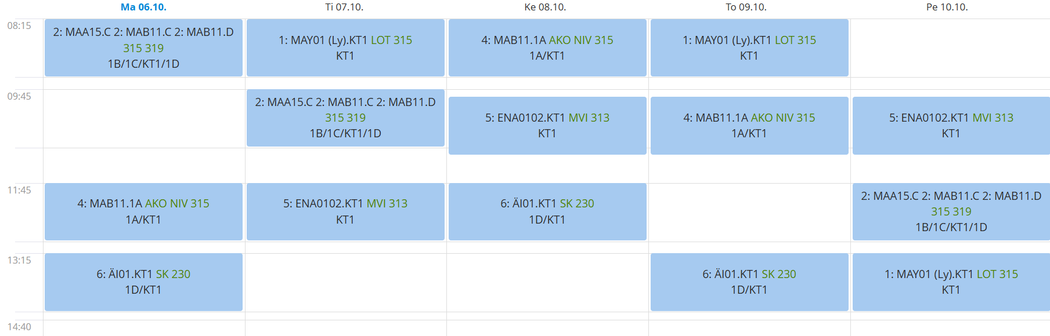
Miltä eka vuosi näyttää?
1. jakso ammatillisissa ammattiaineita
2. jakso lukiolla
3. jakso ammatillisia ja kahtena iltana viikossa lukio-kurssi etänä
4. jakso lukiolla
5. jakso ammatillisia ja kahtena iltana viikossa lukio-kurssi etänä

Slide 6

Digilukio-opinnot
Lukiojaksojen lisäksi ammatillisten jaksojen aikana opiskellaan yksi lukiokurssi, joka on etäopintoina kahtena iltana viikossa.

Slide 7
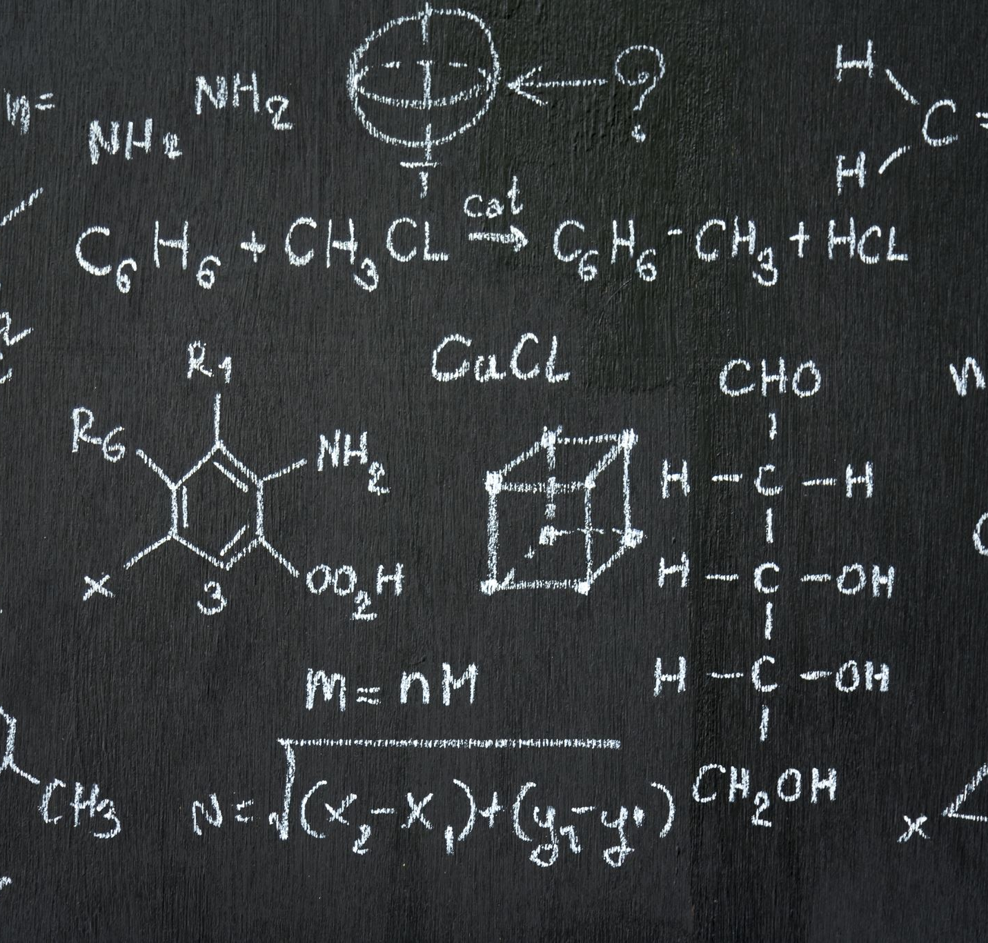
Mitä lukiolla opiskellaan?
äidinkieltä
lyhyttä matematiikkaa
englantia
terveystietoa
toista reaalia (Siikajoen ja Raahen lukiossa yhteiskuntaoppi, Pyhäjoen lukiossa sopimuksen mukaan)

Slide 8

Pääsyvaatimukset
Peruskoulun päättötodistuksen keskiarvo vähintään 7
Vähintään arvosana 7 äidinkielessä, englannissa ja matematiikassa (ei mukautettuja arviointeja)

Slide 9

Kenelle kaksoistutkinto sopii?
Sinulle, joka tykkäät sekä käytännön tekemisestä (ammatin opiskelu) että teoriatehtävistä (lukio-opinnot).
Sinulle, joka haluat vaihtelua opiskeluusi.
Sinulle, joka haluat laajentaa yleissivistystäsi ja ammattitutkinnon lisäksi opiskella ylioppilaaksi.

Slide 10

Mitä opiskelu edellyttää?
Motivaatiota: jaksaa tehdä myös iltaisin lukio-opintoja.
Omatoimisuutta: ammatillisten jaksojen aikaan opintoja on hyvä edistää aktiivisesti ja ottaa itse selvää asioista.
Sen sietämistä, että muut etenevät ammatillisissa lukiojaksojen aikaan.
Jonkin verran ahkeruuttakin. On hyötyä, jos opit asioita nopeasti.
Pystyt pitämään kiinni sovituista aikatauluista.

Slide 11
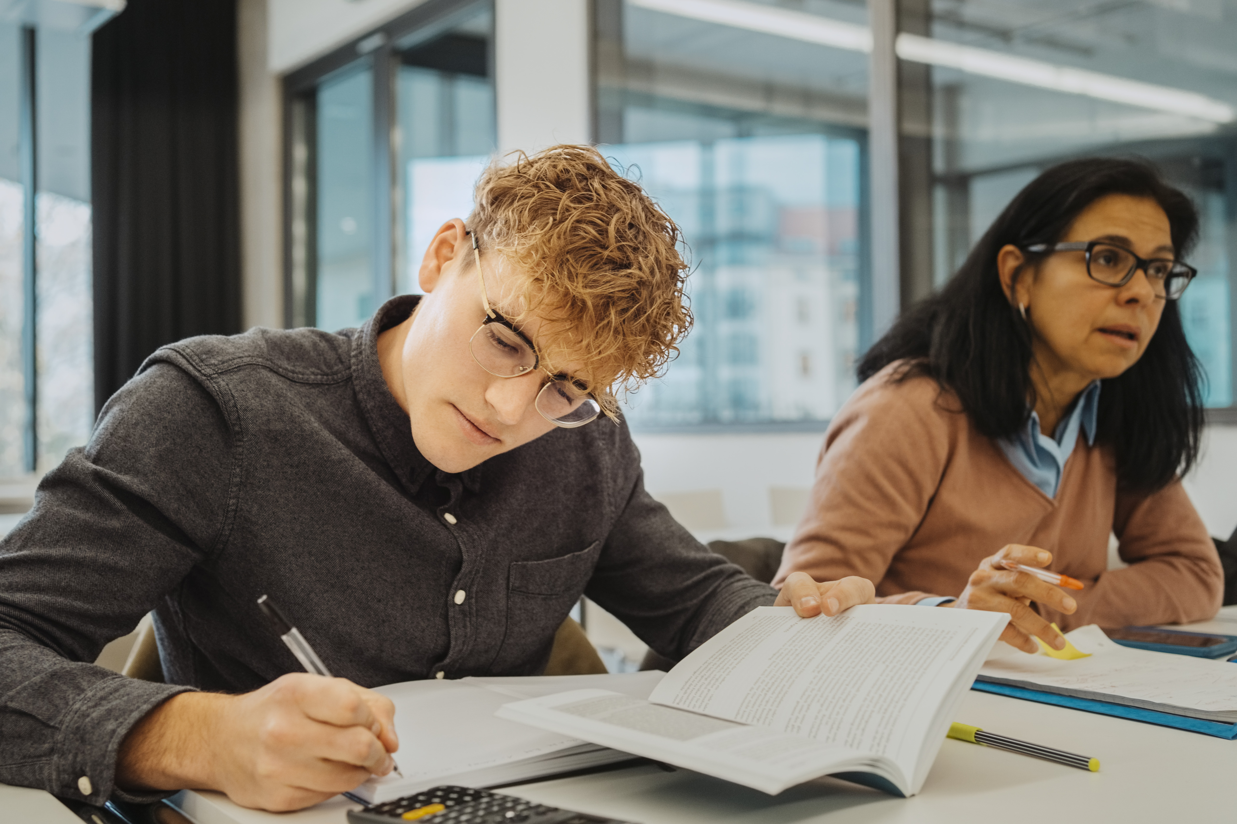
Mitä kaksoistutkinto hyödyttää?
Saa hyvät valmiudet jatko-opintoihin
Sinulla on jo ammatti, kun valmistut: on helppo siirtyä halutessaan suoraan työelämään.
Vaihtelua!
Saat kavereita kahdesta koulusta.

Slide 12

Lukio-opinnot osa yhteisiä aineita
Lukio-opinnot hyväksiluetaan ammatillisiin opintoihin yhteisiin aineisiin (ytoihin).
Kaikki ytot eivät tule hyväksi luetuiksi, vaan ytoja jää suoritettavaksi 14 osp verran eli alle puolet.

Slide 13

Miten ilmoittaudut?
Yhteishaun yhteydessä kysytään kiinnostusta kaksoistutkintoon.
Aloittaessasi ammatilliset opinnot ja jopa ennen opintojen alkua ilmoittaudu Sanna Holapalle.
Lukio-opiskelut alkavat siis toisessa jaksossa.
Tervetuloa mukaan!

